Slide 1
CHÀO MỪNG QUÝ THẦY CÔ VÀ CÁC EM HỌC SINH VỀ DỰ HỘI GIẢNG

Slide 2
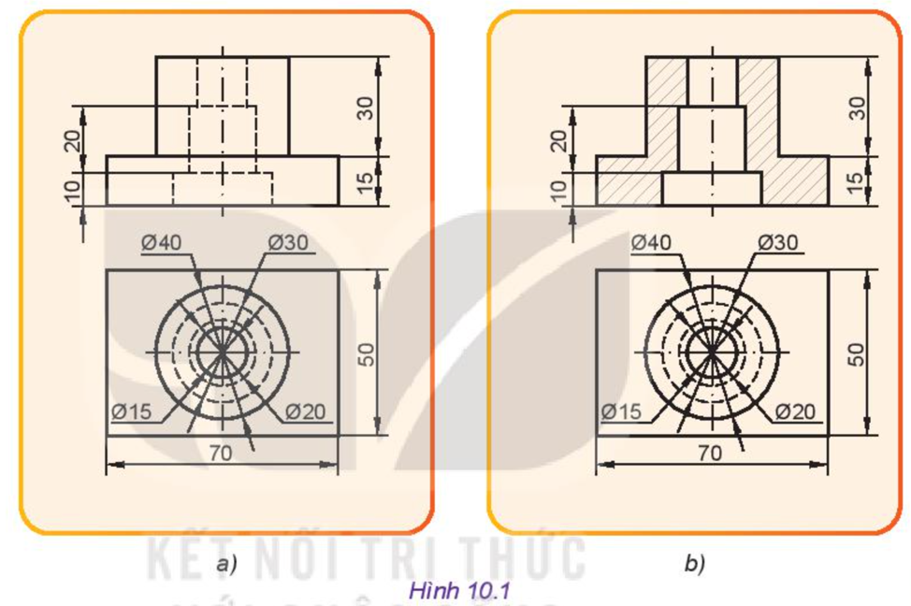
KHỞI ĐỘNG
Quan sát hình 10.1 a, b cùng biểu diễn một vật thể, hãy cho biết sự khác nhau của hai hình này.
Hình a: hình chiếu
của vật thể.
Hình b: hình cắt, mặt cắt của vật thể.

Slide 3
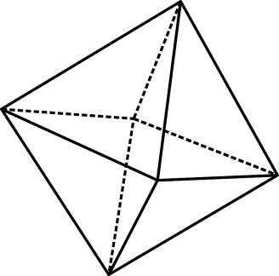
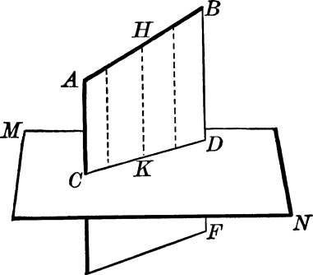
BÀI 10:
HÌNH CẮT VÀ MẶT CẮT

Slide 4
Khái niệm hình cắt, mặt cắt
NỘI DUNG
BÀI HỌC
Phân loại mặt cắt, hình cắt
Vẽ hình cắt, mặt cắt

Slide 5
I. KHÁI NIỆM MẶT CẮT, HÌNH CẮT
1. Khái niệm chung

Slide 6
1. KHÁI NIỆM CHUNG
* Mặt cắt , Hình cắt dùng để thể hiện các cấu tạo bên trong của vật thể.

Slide 7
1. KHÁI NIỆM CHUNG
* Mặt cắt và Hình cắt được hình thành như sau:
Quan sát vật thể
Tưởng tượng, dùng một mặt phẳng cắt vật thể đó ra làm hai phần.
Bỏ đi phần vật thể giữa người quan sát và mặt phẳng cắt
Chiếu vuông góc phần vật thể còn lại lên MPHC song song với MPC.

Slide 8
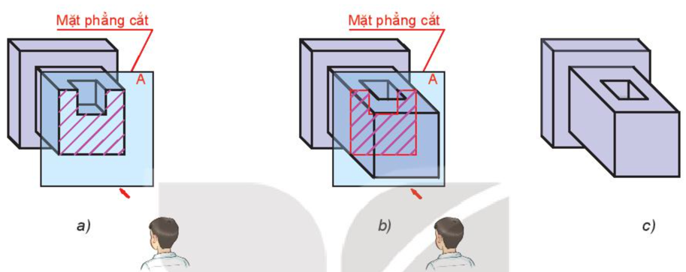
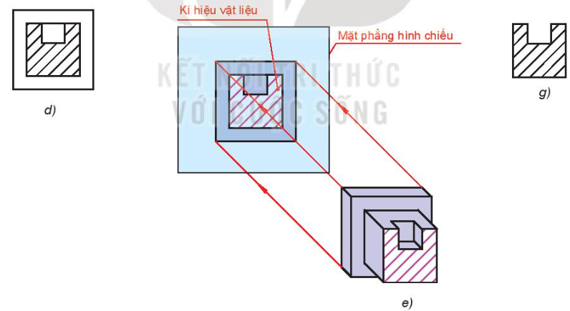
Thảo luận
theo cặp
Quan sát Hình 10.2 và sắp xếp trình tự các hình a, b, c, d, e, g theo đúng trình tự hình thành mặt cắt, hình cắt.

Slide 9
Đáp án theo đúng trình tự hình thành mặt cắt, hình cắt : c, b, a, e, g, d

Slide 10
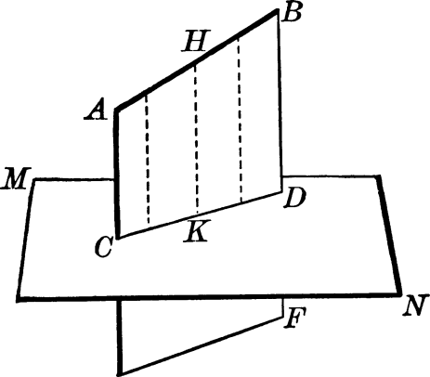
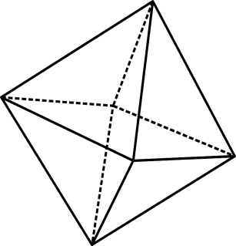
Em hãy phân biệt khái niệm mặt cắt và hình cắt.
Mặt cắt = hình biểu diễn phần vật thể trên MPC
Hình cắt = Mặt cắt + Hình chiếu của phần vật thể phía sau mặt cắt.

Slide 11
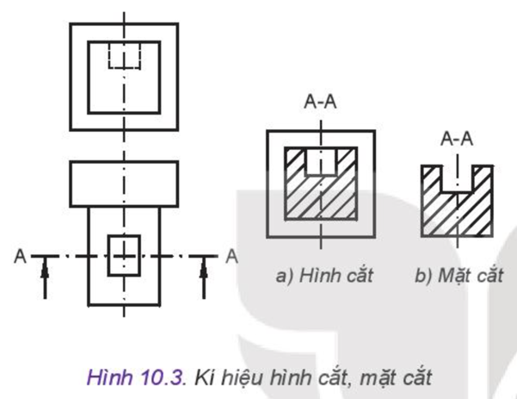
2. Kí hiệu mặt cắt, hình cắt và kí hiệu vật liệu

Slide 12
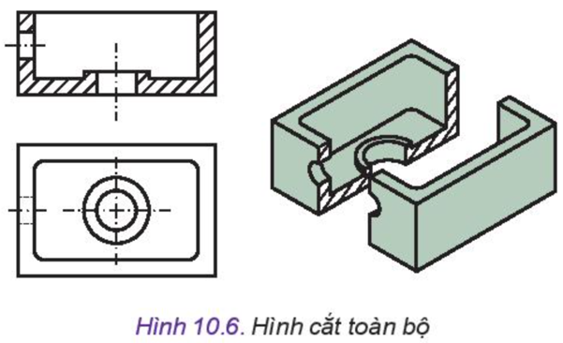
II. PHÂN LOẠI HÌNH CẮT, MẶT CẮT
1. Phân loại hình cắt
Hình cắt toàn bộ là hình cắt sử dụng một mặt phẳng cắt để cắt toàn bộ vật thể (Hình 10.6)

Slide 13
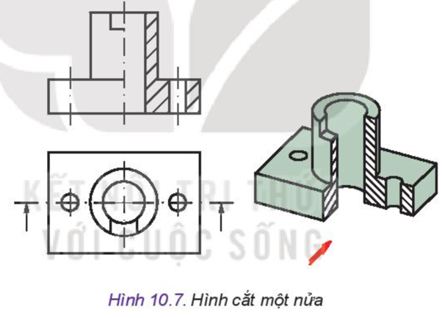
II. PHÂN LOẠI HÌNH CẮT, MẶT CẮT
1. Phân loại hình cắt
Hình cắt bán phần: là hình biểu diễn với một nửa là hình chiếu, một nửa đối xứng kia là hình cắt, được sử dụng khi vật thể đối xứng.

Slide 14
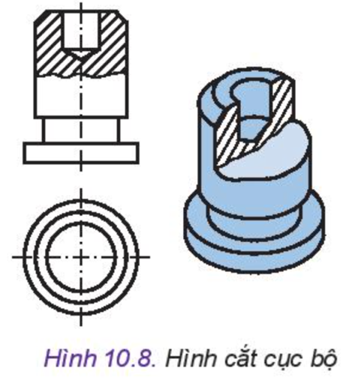
II. PHÂN LOẠI HÌNH CẮT, MẶT CẮT
1. Phân loại hình cắt
Hình cắt cục bộ là hình biểu diễn một phần của vật thể dưới dạng hình cắt, được ghép với hình chiếu của phần còn lại bằng nét lượn sóng mảnh

Slide 15
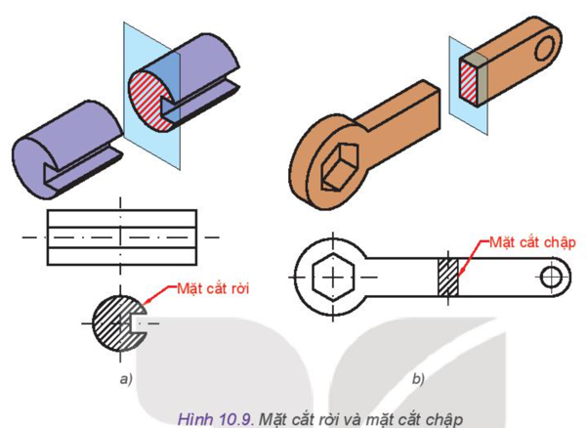
2. Phân loại mặt cắt
Mặt cắt rời: mặt cắt vẽ ở ngoài hình chiếu
Mặt cắt chập: mặt cắt được vẽ ngay trên hình chiếu

Slide 16
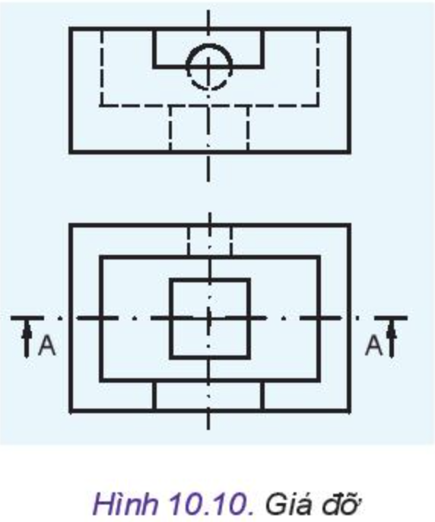
III. VẼ HÌNH CẮT, MẶT CẮT
Đọc nội dung SGK, hãy nêu các bước cần thực hiện khi vẽ hình cắt và mặt cắt, minh hoạ bằng một ví dụ cụ thể.
Ví dụ: Cho các hình chiếu vuông góc của giá đỡ, vẽ hình cắt, mặt cắt A – A (hình 10.10)

Slide 17
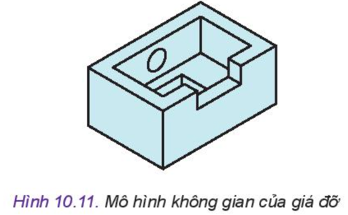
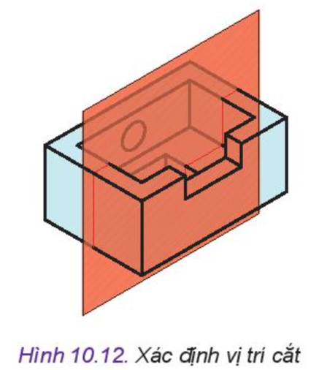
Bước 1. Đọc bản vẽ các hình chiếu vuông góc. Hình dung ra được hình dáng và cấu tạo của vật thể (Hình 10.11).
Bước 2. Xác định vị trí cắt: Cắt qua vị trí rỗng cần biểu diễn (Hình 10.12).

Slide 18
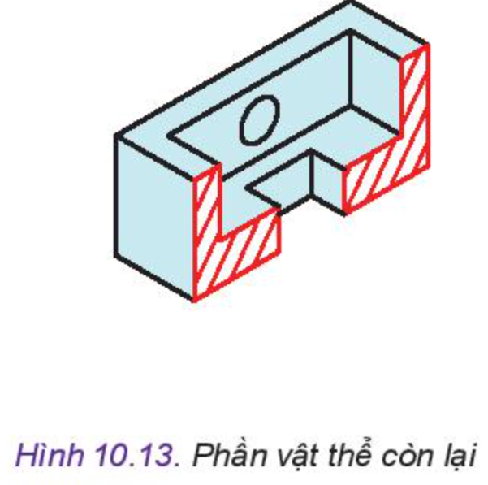
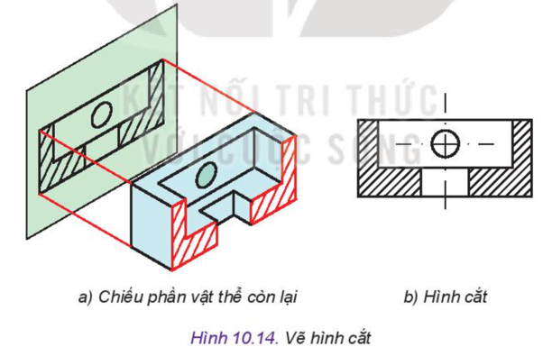
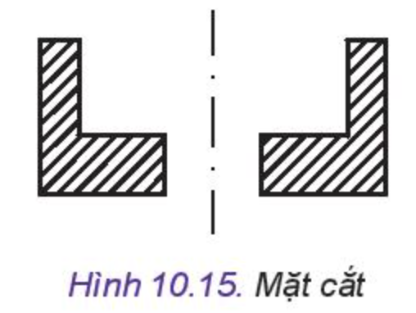
Bước 3: Vẽ hình cắt, mặt cắt
Tưởng tượng bỏ đi phần vật thể giữa người quan sát và mặt phẳng cắt (Hình 10.13).
Chiếu phần vật thể còn lại lên mặt phẳng song song với mặt phẳng cắt nhận được hình cắt (Hình 10.14b).
Phần vật thể nằm trên mặt phẳng cắt tưởng tượng là mặt cắt (Hình 10.15)

Slide 19
Mặt phẳng hình chiếu
Mặt phẳng cắt

Slide 20
Mặt phẳng hình chiếu
Mặt cắt
Mặt phẳng cắt
Hình cắt

Slide 21
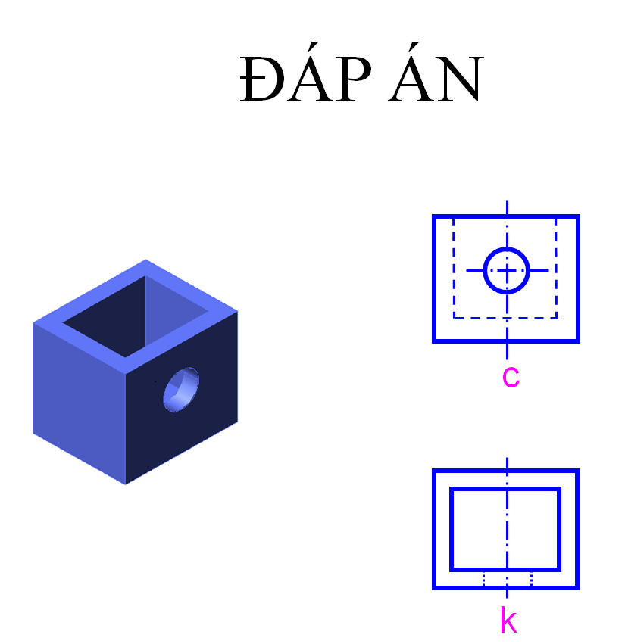
HOẠT ĐỘNG NHÓM
NHÓM 1, 2: VẼ MẶT CẮT .
NHÓM 3, 4: VẼ HÌNH CẮT TOÀN BỘ.

Slide 22
ĐÁP ÁN

Slide 23
HƯỚNG DẪN HỌC Ở NHÀ
Hoàn thành các bài tập được giao
Xem trước nội dung
bài 11:
Hình chiếu trục đo
Xem lại kiến thức
đã học ở bài 10

Slide 24
CẢM ƠN CÁC EM ĐÃ CHÚ Ý LẮNG NGHE!

